Slide 1
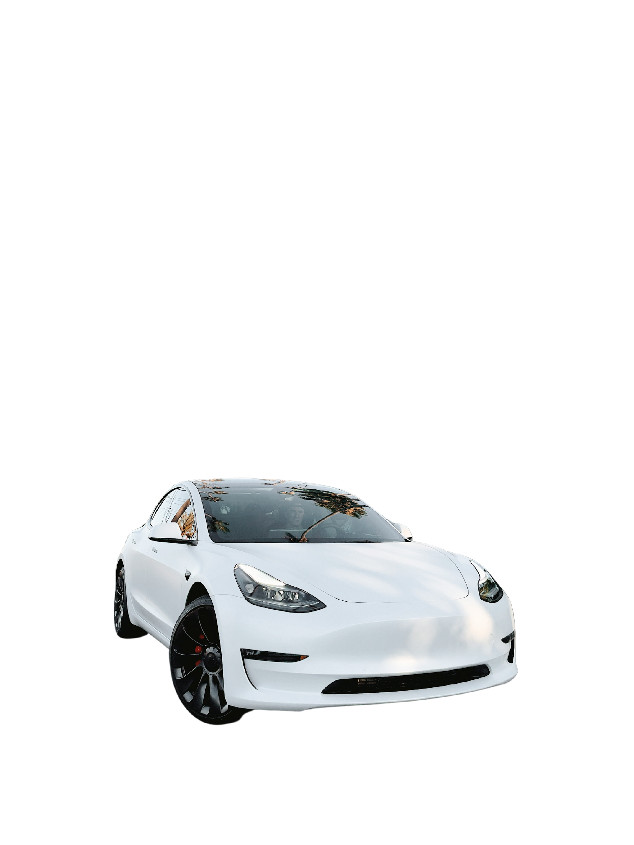
Introduction
EV Technology
Conclusion
Người Soạn :Nguyễn Duy Thành
Xe Oto Điện

Slide 2
02
INTRODUCTION
CONCLUSION
.
.
01
03
EV TECHNOLOGY

Slide 3

01
1. Xe điện (EV – Electric Vehicle)
.

Slide 4
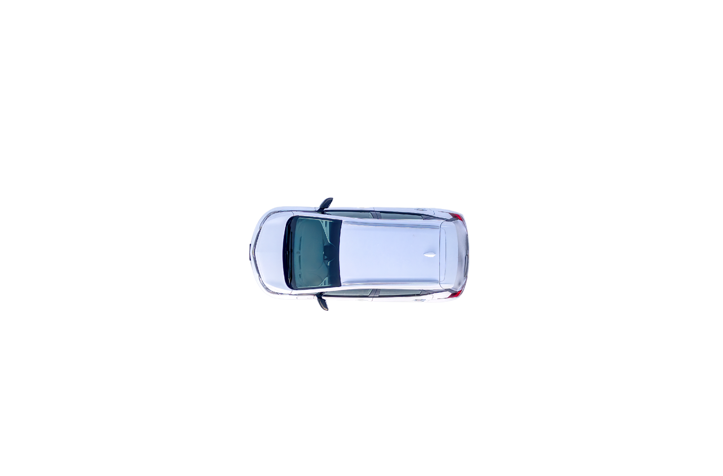
WORLD EV (ELECTRIC VEHICLES) DAY
Introduction
EV Technology
Conclusion
WELCOME
TO PRESENTATION
- Xe điện là loại xe sử dụng động cơ điện thay cho động cơ đốt trong. Năng lượng được lưu trữ trong pin (Battery Pack) và cung cấp cho động cơ điện thông qua bộ điều khiển công suất (Inverter/Controller.
- Cấu tạo chính:
Pin điện áp cao (Lithium-ion, LFP...)
Bộ sạc (On-board charger)
Động cơ điện (Motor)
Bộ điều khiển công suất (Inverter)
Hệ thống truyền động đơn giản (thường không có hộp số phức tạp như xe xăng)

Slide 5
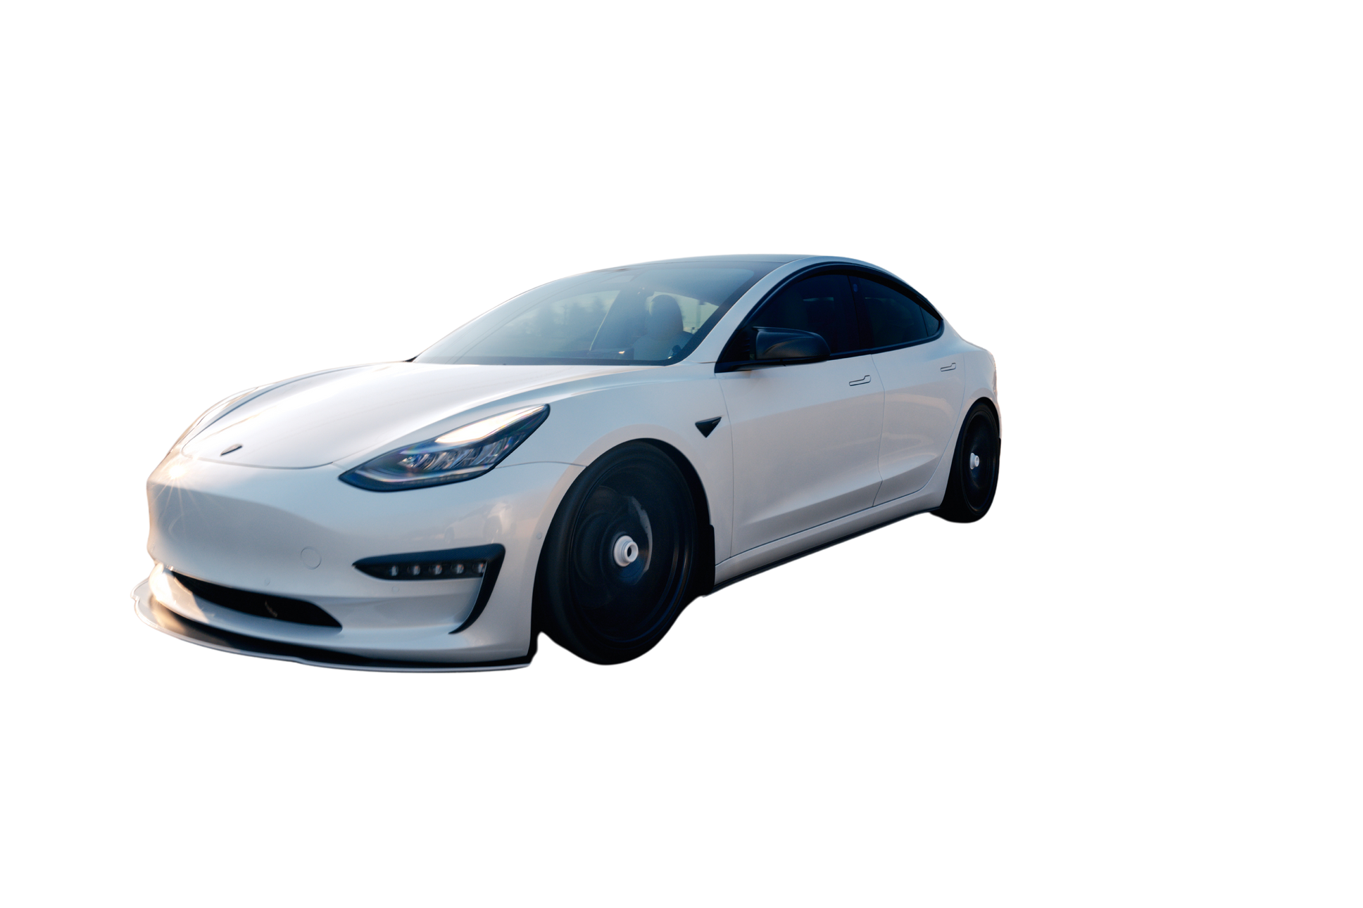
Introduction
EV Technology
Conclusion
Những đổi mới trong công nghệ pin
Phát triển hạ tầng thu phí
OVERVIEW OF EV
Tích hợp với hệ thống lưới điện thông minh
.

Slide 6
WORLD EV (ELECTRIC VEHICLES) DAY
Introduction
EV Technology
Conclusion
2. Ưu và nhược điểm của xe điện
Ưu điểm:
Thân thiện môi trường: Không phát thải trực tiếp CO, NOx, HC, CO₂.
Hiệu suất cao: Hiệu suất động cơ điện có thể đạt 85–95%, cao hơn động cơ xăng (30–40%).
Tiết kiệm chi phí nhiên liệu: Chi phí sạc pin rẻ hơn nhiều so với xăng/dầu.
Bảo dưỡng đơn giản: Ít chi tiết cơ khí (không cần thay dầu máy, bugi, lọc gió động cơ…).
Tăng tốc nhanh và êm ái: Mô-men xoắn cực đại có ngay từ tốc độ thấp.
Độ ồn thấp, vận hành mượt
Xe điện chạy bằng pin (BEV)
.
Xe điện lai cắm điện (PHEV)

Slide 7
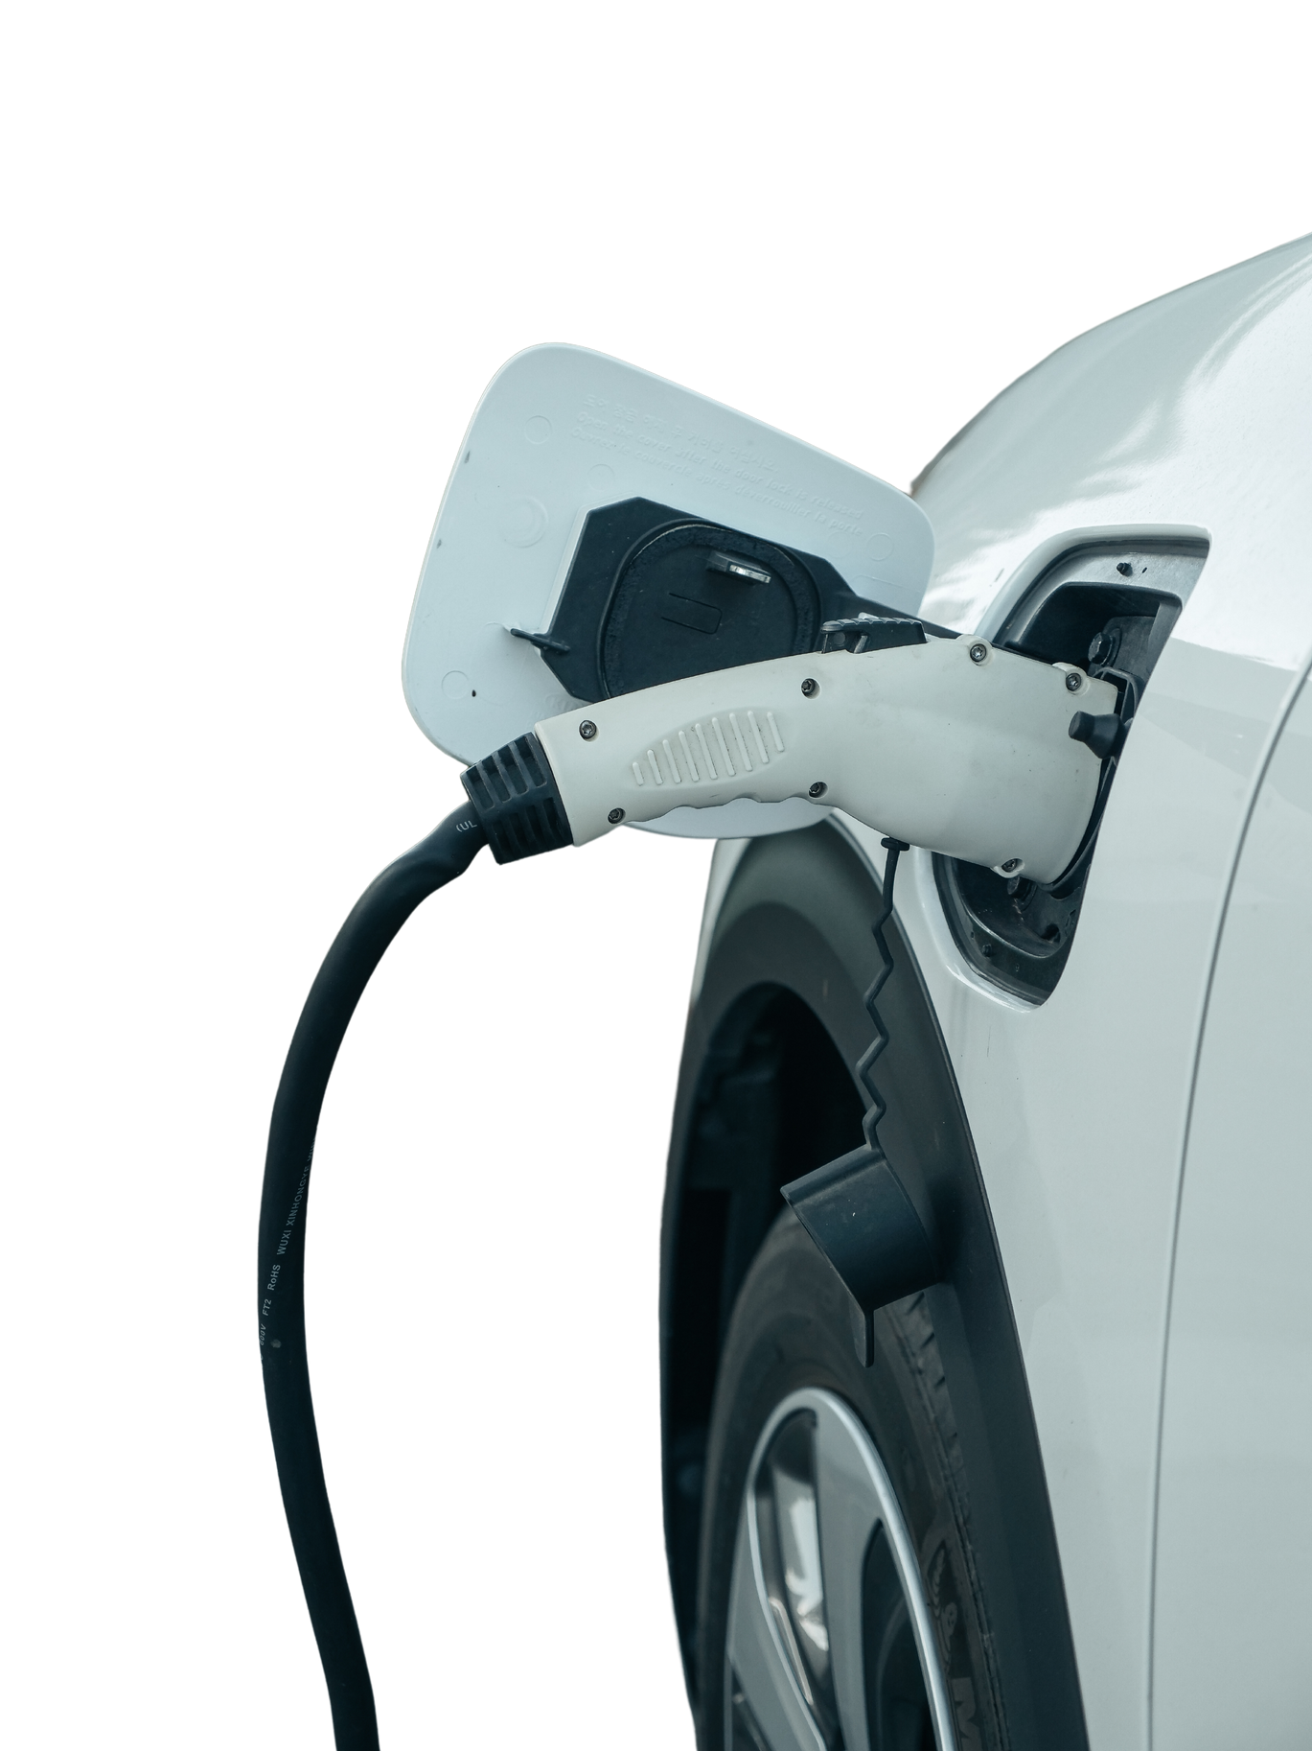
02
Nhược điểm:

Slide 8
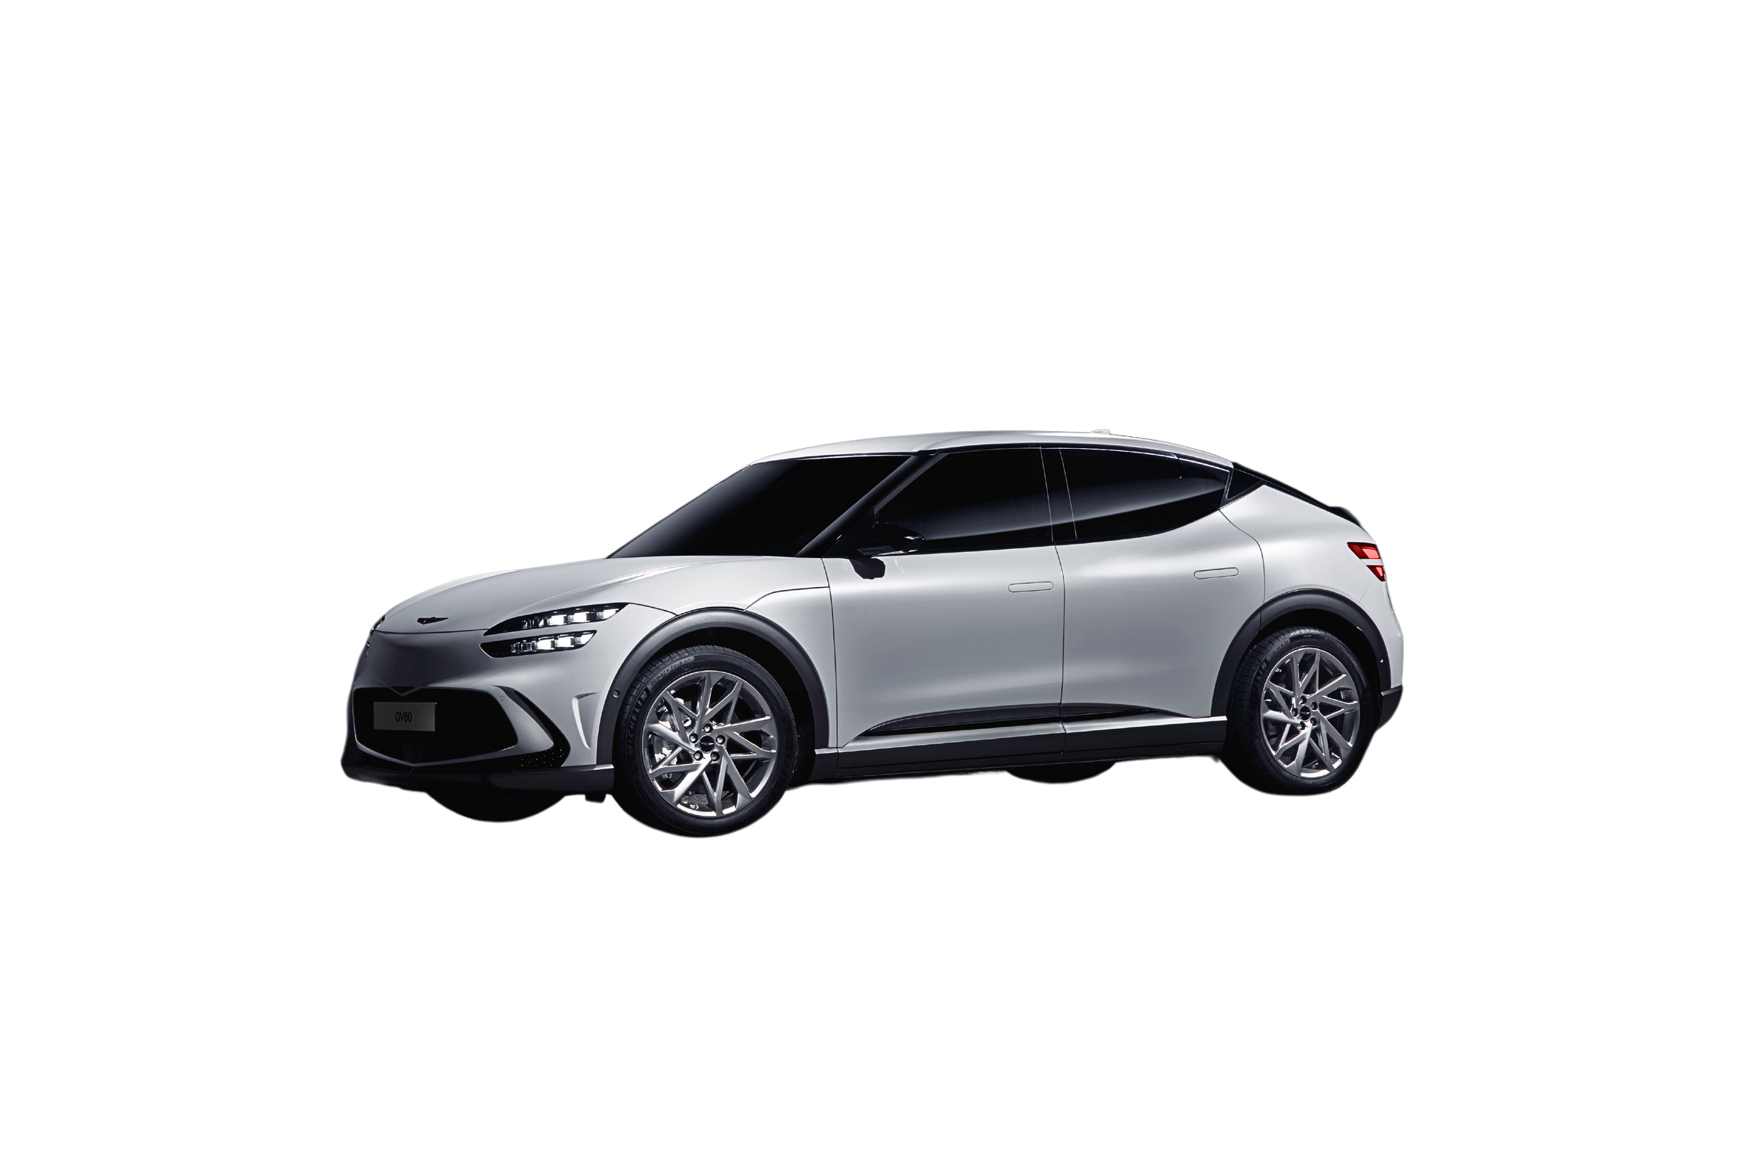
WORLD EV (ELECTRIC VEHICLES) DAY
Introduction
EV Technology
Conclusion
Quãng đường giới hạn: Thông thường 250–500 km mỗi lần sạc, kém hơn xe xăng/dầu.
Thời gian sạc lâu: Sạc thường 6–12 giờ, sạc nhanh 30–60 phút (nhưng làm giảm tuổi thọ pin).
Giá thành pin cao: Pin chiếm 30–40% giá xe, tuổi thọ trung bình 8–10 năm.
Khó khăn ở vùng xa, đi đường dài.
Hạ tầng trạm sạc chưa đồng bộ (nhất là ở Việt Nam).
.

Slide 9
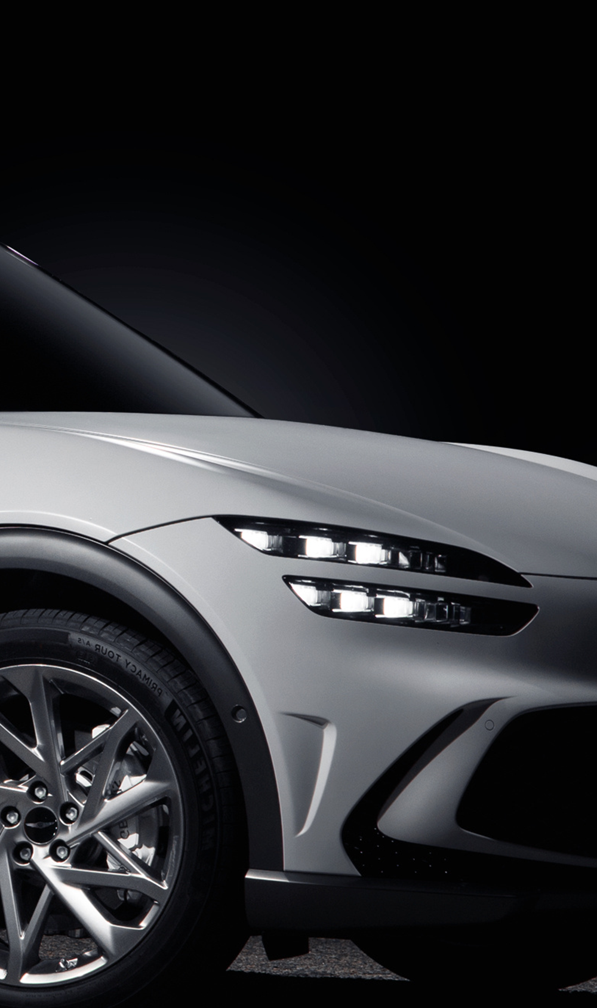
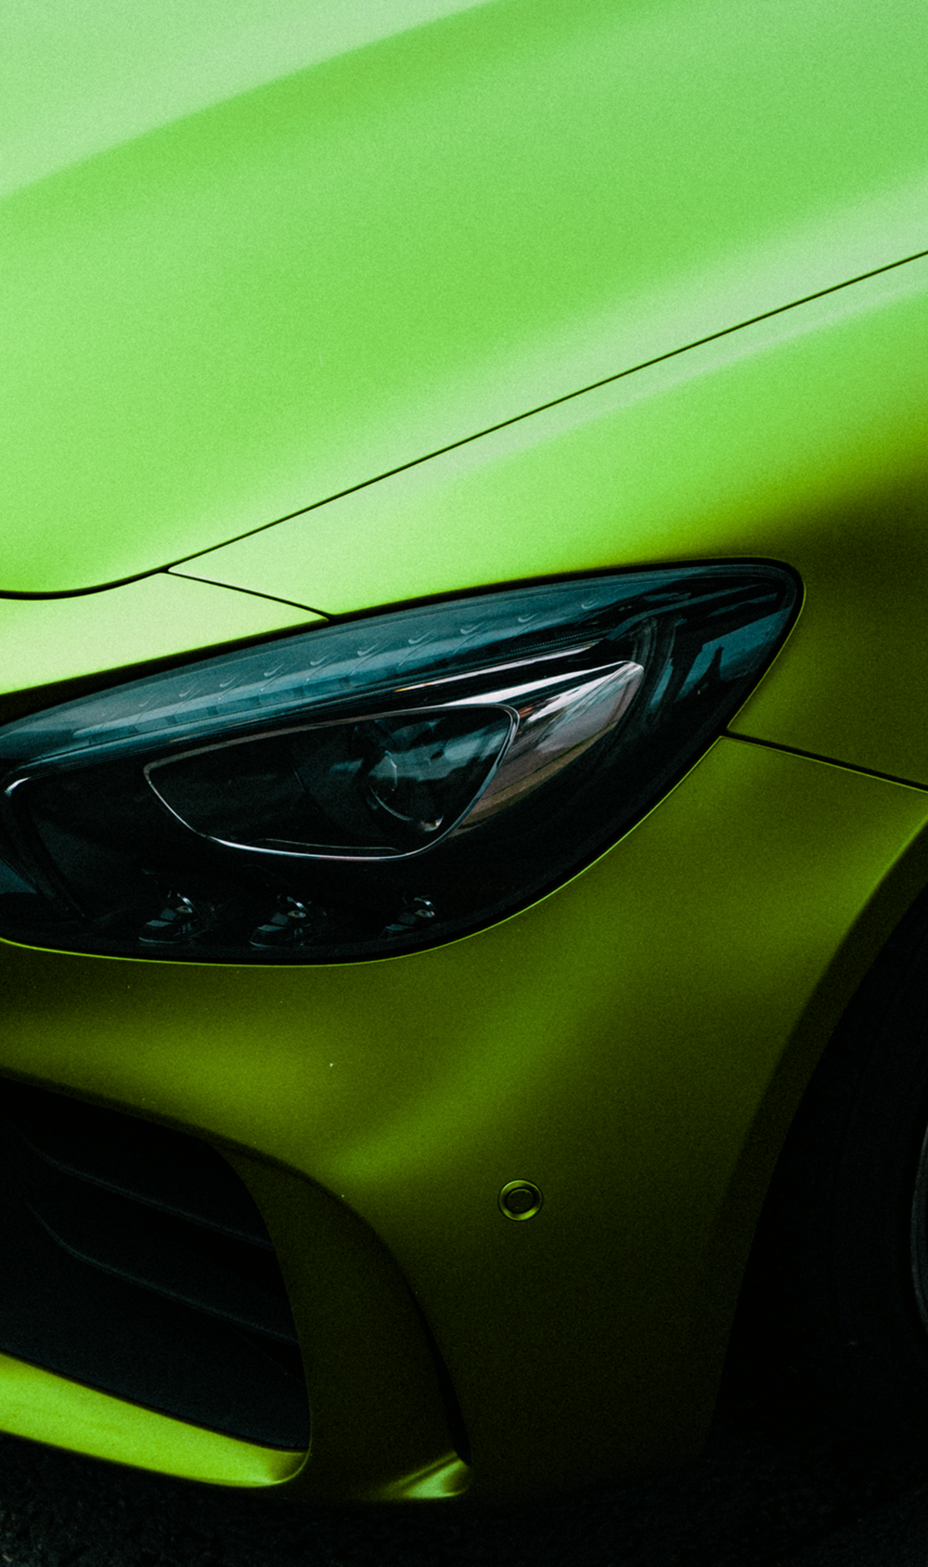
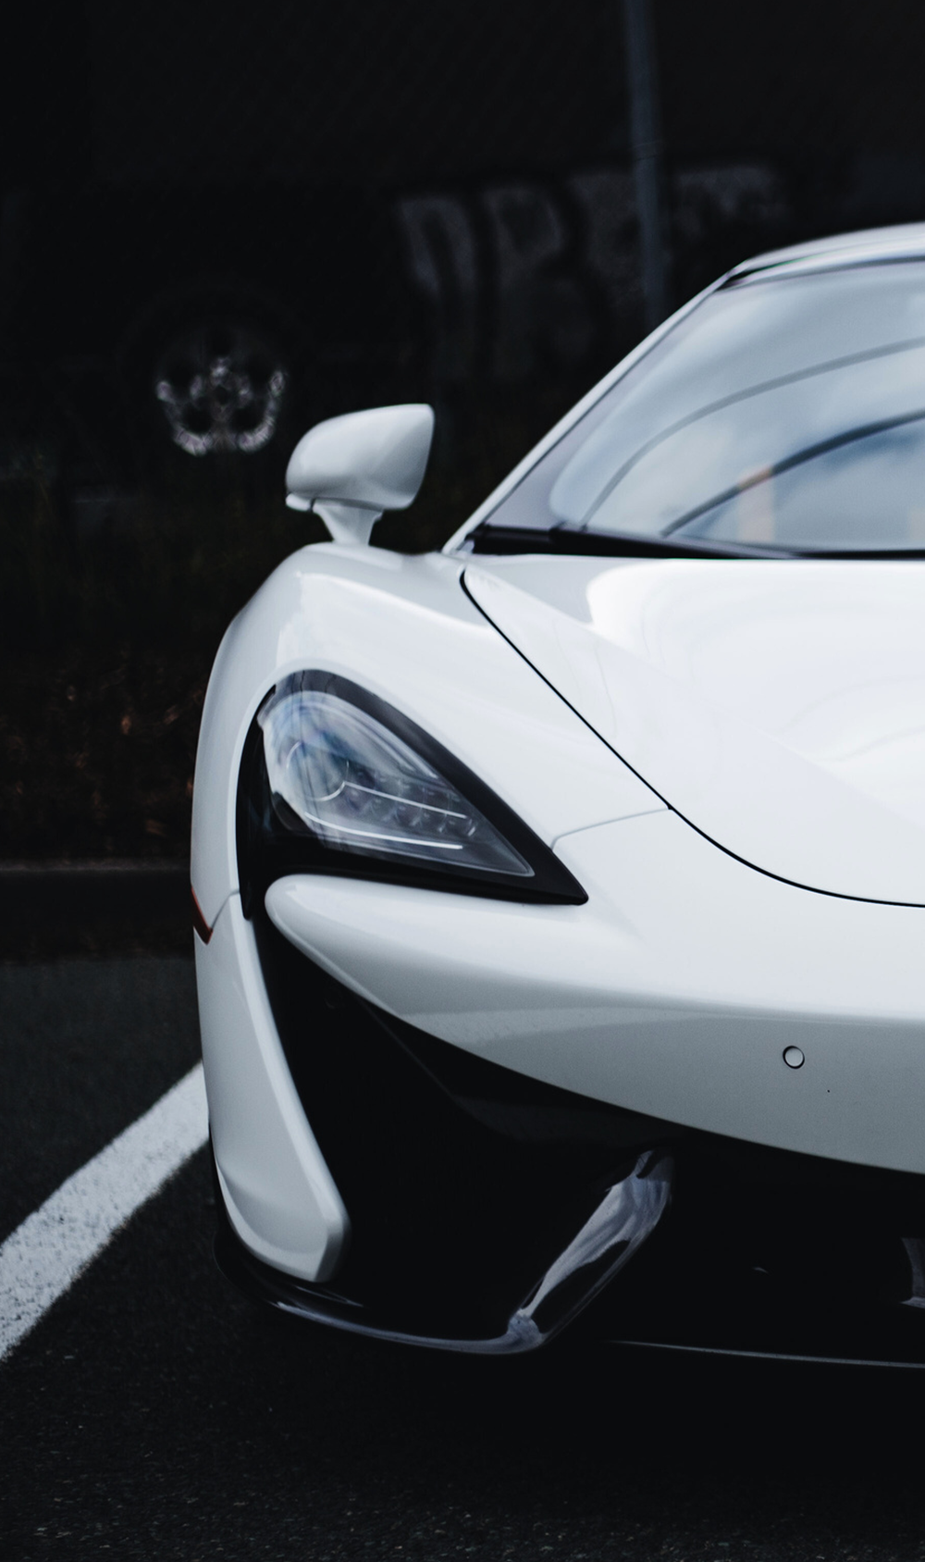

Slide 10

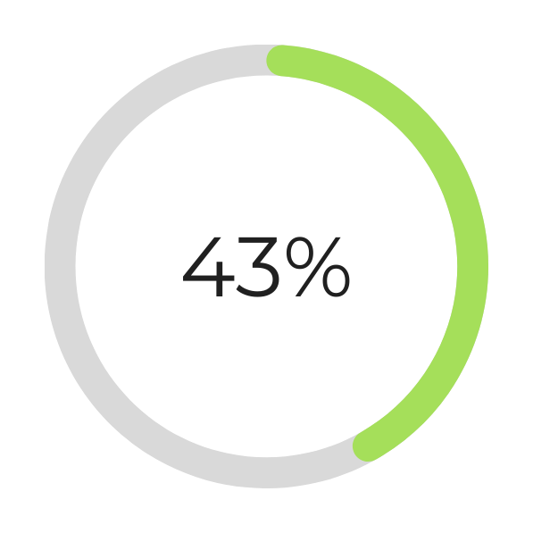
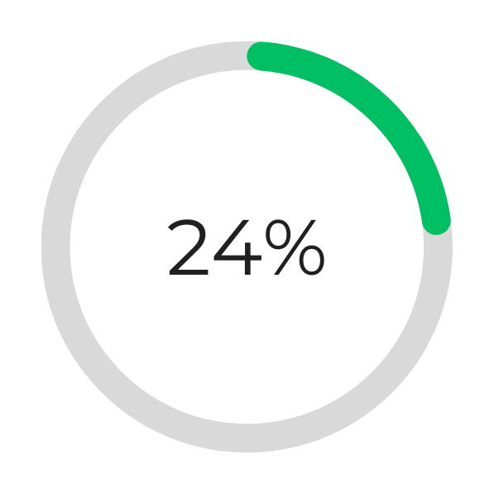
WORLD EV (ELECTRIC VEHICLES) DAY
Introduction
EV Technology
Conclusion
.
.

Slide 11

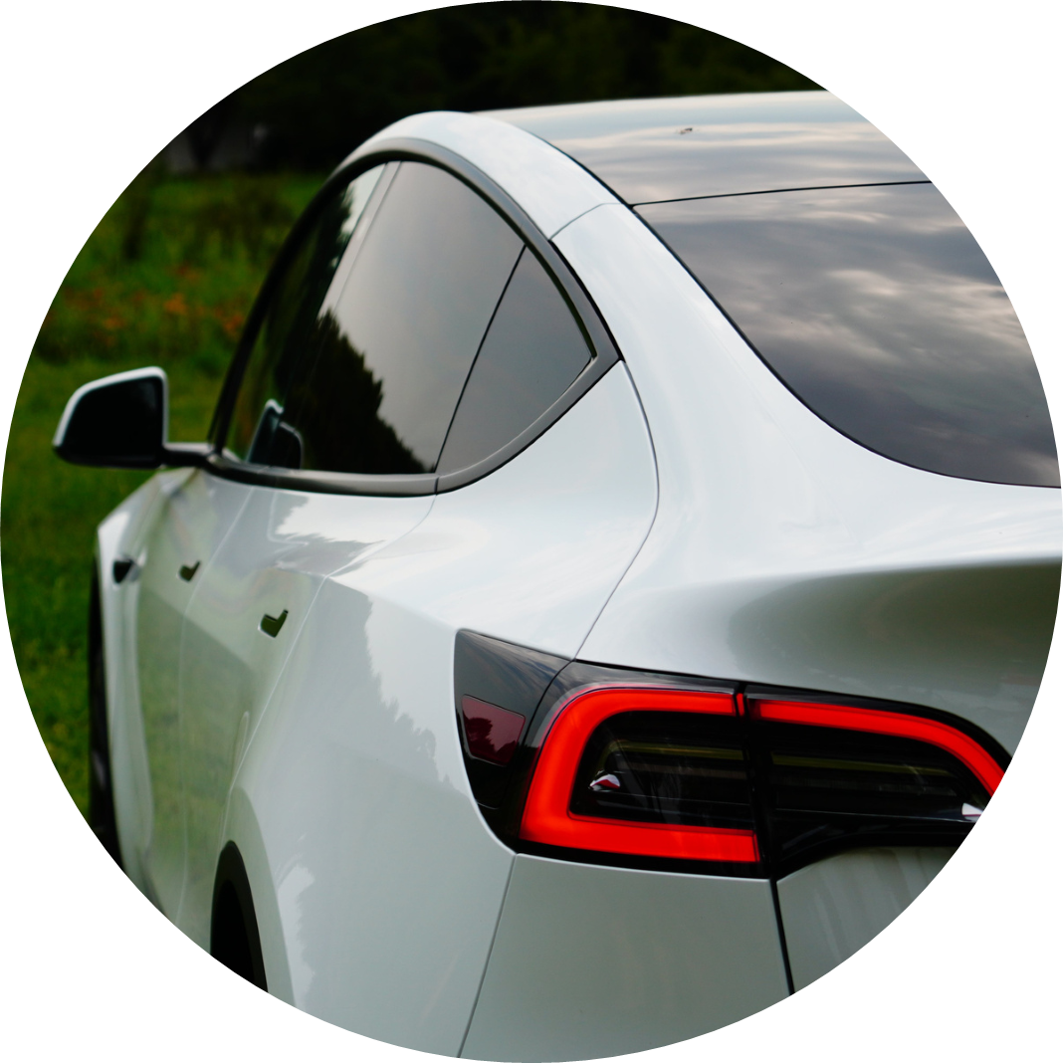


WORLD EV (ELECTRIC VEHICLES) DAY
Introduction
EV Technology
Conclusion
Ưu điểm của xe lai không sạc (HEV):
Tiết kiệm nhiên liệu:
Khi chạy tốc độ thấp, xe có thể dùng động cơ điện nên giảm tiêu hao xăng.
Mức tiết kiệm 20–40% so với xe xăng thông thường.
2.Không cần hạ tầng sạc điện:
Không phải lo tìm trạm sạc hay chờ sạc pin.
Phù hợp ở Việt Nam vì mạng lưới trạm sạc còn ít.
.
3.Giảm khí thải độc hại:
Lượng CO₂ và khí độc (CO, NOx, HC) thấp hơn nhiều so với xe xăng.
4.Vận hành êm ái:
Động cơ điện hỗ trợ khi khởi động, tăng tốc → xe chạy mượt, ít rung.

Slide 12
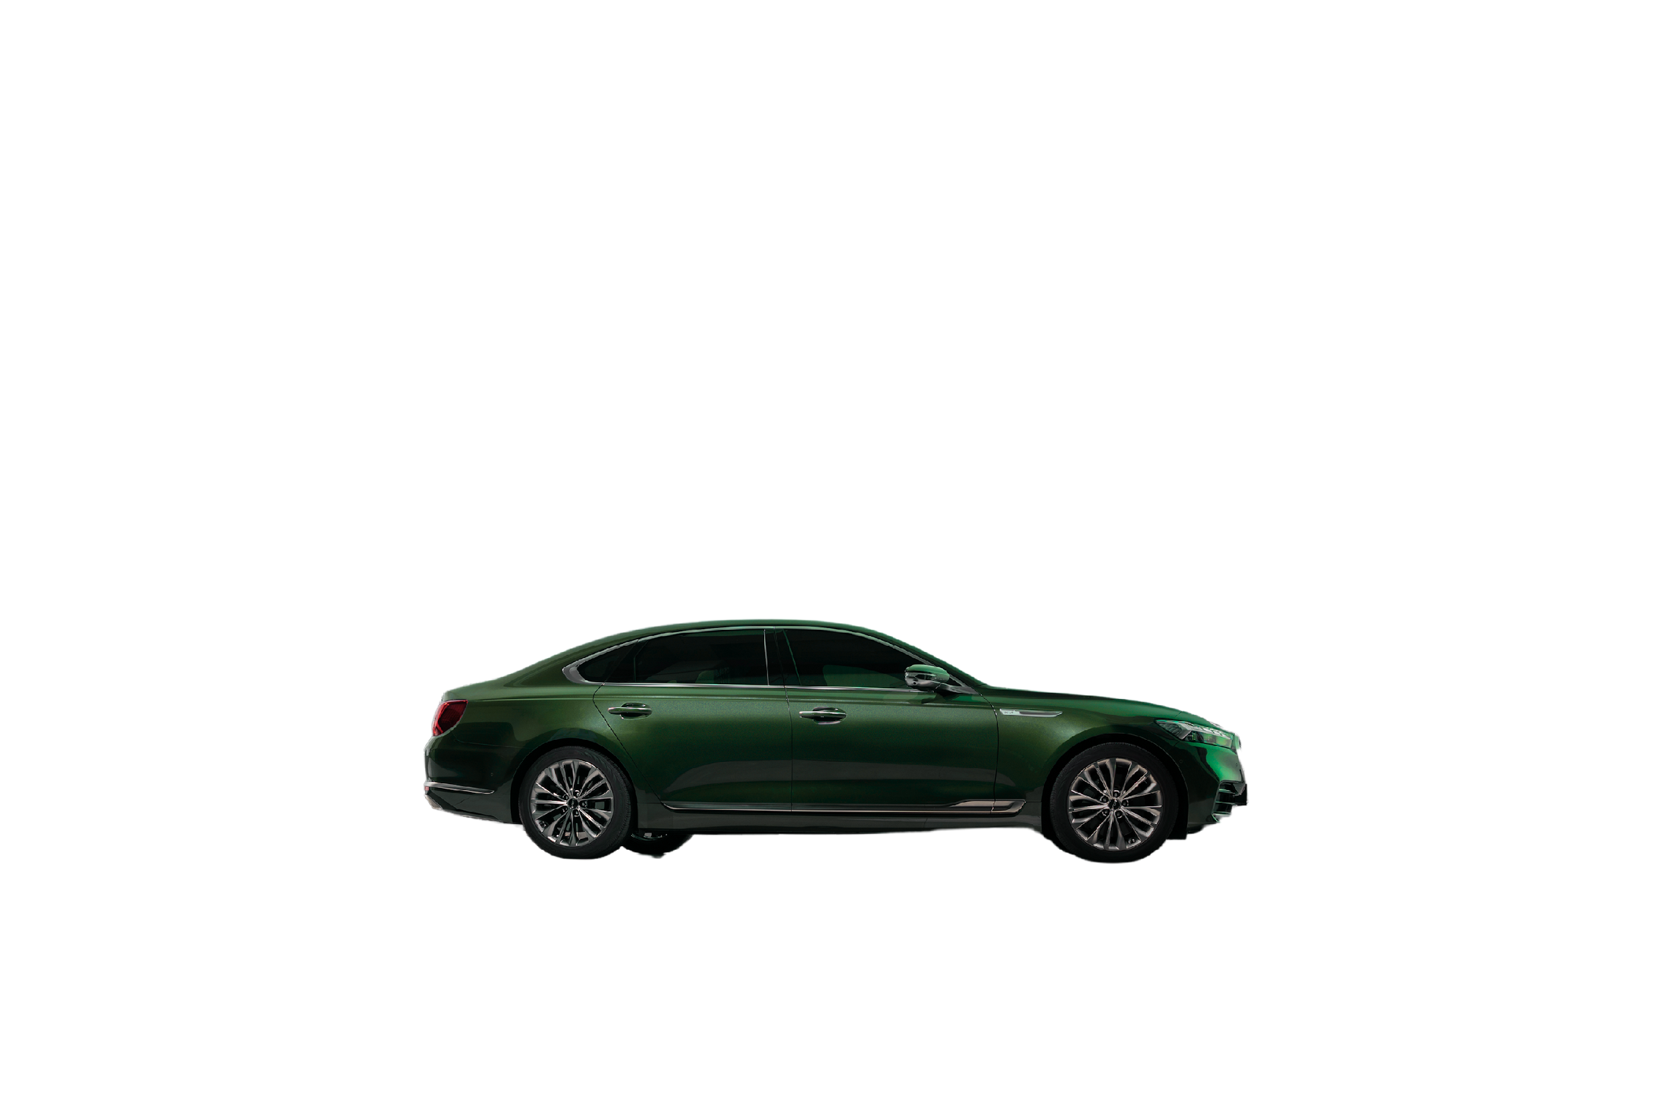
WORLD EV (ELECTRIC VEHICLES) DAY
Introduction
EV Technology
Conclusion
5.Độ bền pin cao:
Pin nhỏ hơn PHEV/EV, sạc xả trong khoảng dung lượng an toàn → tuổi thọ pin thường >10 năm.
6.Chi phí bảo dưỡng hợp lý:
Bảo dưỡng động cơ xăng ít hao mòn hơn vì có động cơ điện hỗ trợ.
Pin hybrid được thiết kế bền, ít phải thay.
7.Phù hợp cho cả đường đô thị và đường dài:
Trong phố → chạy điện nhiều, tiết kiệm.
Đường trường → động cơ xăng kết hợp điện, hiệu quả cao

Slide 13
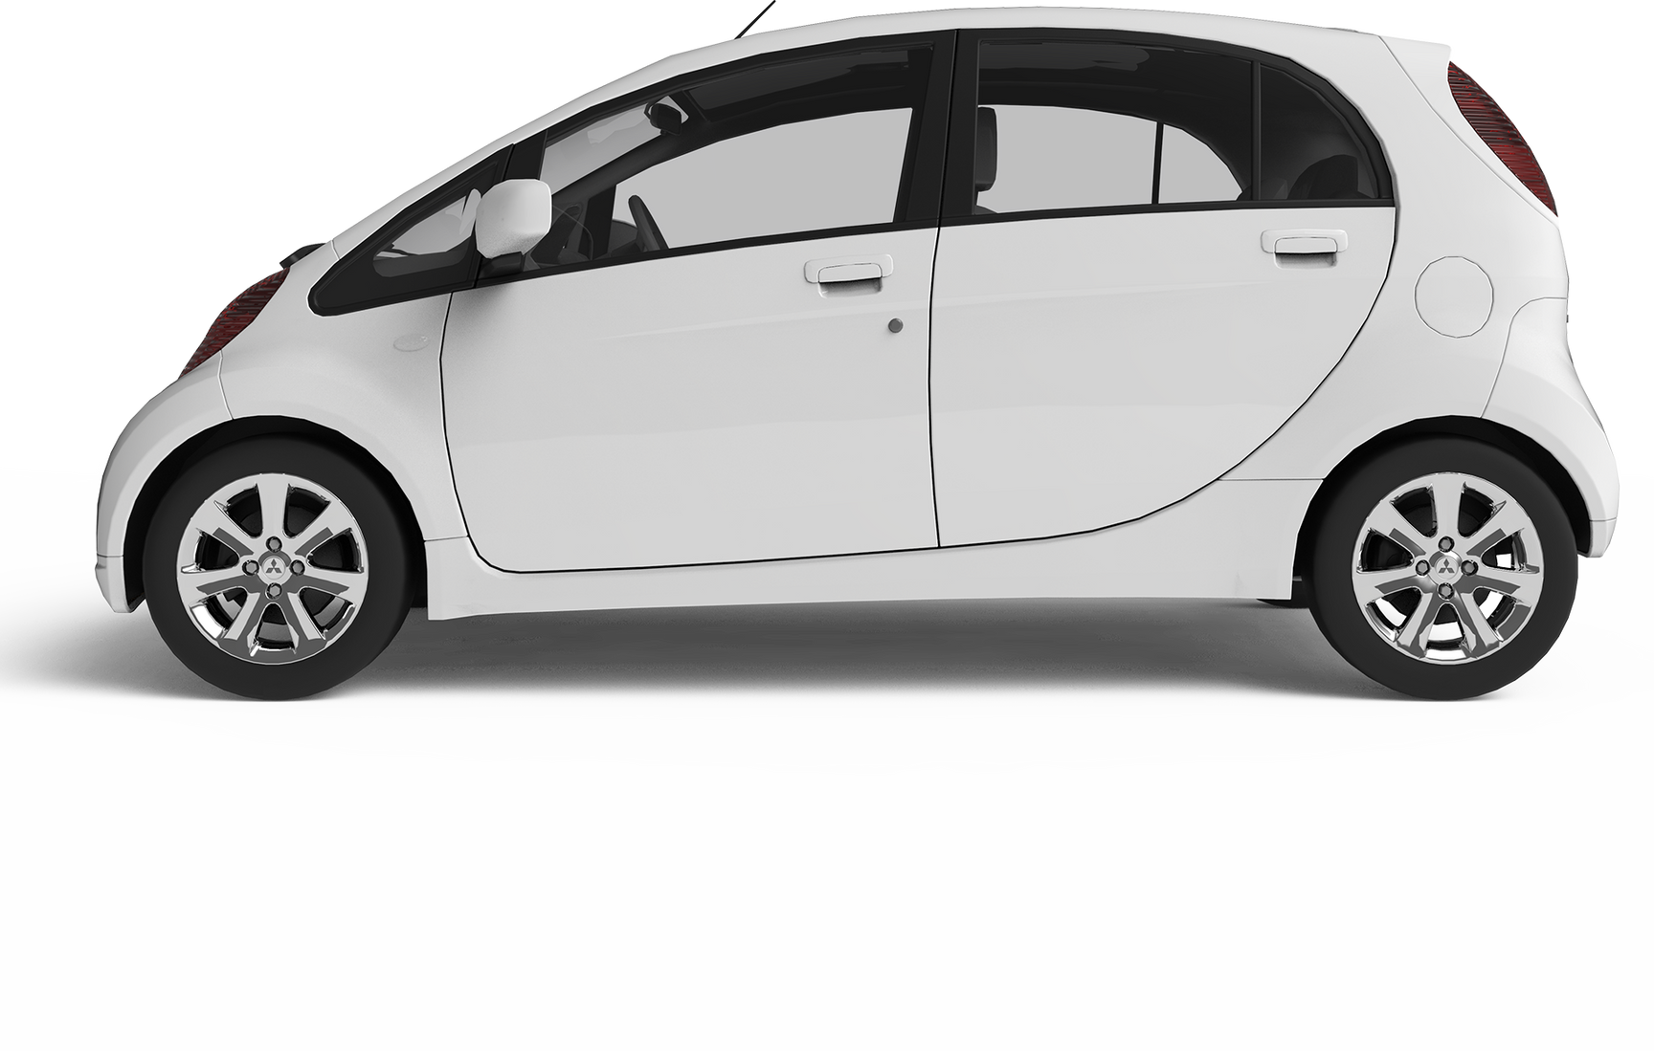
WORLD EV (ELECTRIC VEHICLES) DAY
Introduction
EV Technology
Conclusion
Ưu điểm xe lai có sạc (PHEV):
“
Chạy được chế độ thuần điện (EV mode):
Có thể chạy hoàn toàn bằng pin ở quãng ngắn → tiết kiệm xăng, giảm khí thải.
Phù hợp khi đi lại trong thành phố hằng ngày.
Tiết kiệm nhiên liệu vượt trội:
Với quãng đường ngắn (dưới 40–60 km), xe gần như không cần dùng xăng.
Trên đường dài, động cơ xăng kết hợp điện giúp tiết kiệm hơn xe truyền thống.
Thân thiện môi trường:
Giảm phát thải CO₂ và khí độc hại so với xe xăng/dầu.
Tăng hiệu suất vận hành:
Động cơ điện hỗ trợ tăng tốc mạnh mẽ, êm ái.
Có thể chuyển linh hoạt giữa chạy điện, chạy xăng hoặc kết hợp cả hai

Slide 14
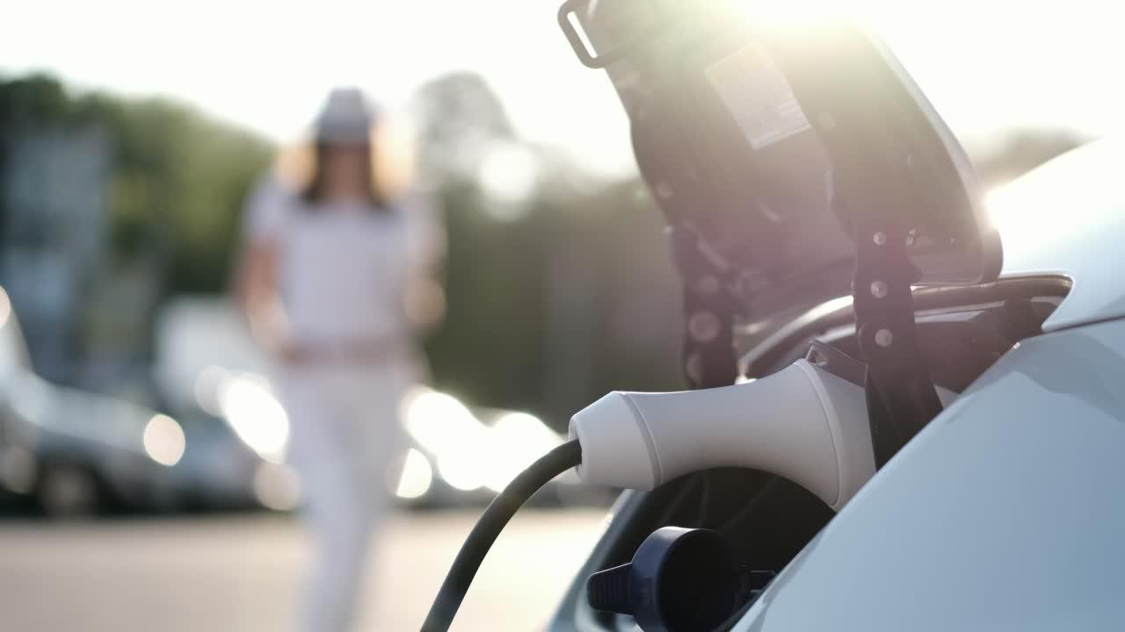
WORLD EV (ELECTRIC VEHICLES) DAY
Introduction
EV Technology
Conclusion
“
Nhược điểm xe lai có sạc (PHEV):
Giá thành cao:
- Đắt hơn xe HEV và xe xăng cùng phân khúc do pin lớn và hệ thống phức tạp.
Chi phí bảo dưỡng – sửa chữa cao:
Pin dung lượng lớn → giá thay pin đắt hơn HEV.
Hệ thống vừa xăng vừa điện → bảo dưỡng phức tạp hơn.
Trọng lượng nặng:
Pin lớn làm xe nặng hơn → có thể giảm hiệu quả trên đường dài.
Hạ tầng sạc hạn chế (ở Việt Nam):
Nếu không có trạm sạc tại nhà/ngoài, sẽ không tận dụng hết ưu điểm của PHEV.
Thời gian sạc:
Sạc tại ổ điện thường mất 4–8 giờ, sạc nhanh ít phổ biến cho PHEV.

Slide 15
WORLD EV (ELECTRIC VEHICLES) DAY
Introduction
EV Technology
Conclusion
WELCOME
TO PRESENTATION
Ưu điểm xe thuần điện (EV):
Thân thiện môi trường:
Không phát thải khí độc hại (CO, NOx, HC) trong quá trình vận hành.
Giảm tiếng ồn đáng kể.
Tiết kiệm chi phí nhiên liệu:
Chi phí sạc rẻ hơn nhiều so với đổ xăng/dầu.
1 km chạy EV thường chỉ bằng ~1/3 đến 1/5 chi phí xe xăng.
Bảo dưỡng ít tốn kém:
Không cần thay dầu máy, bugi, lọc gió động cơ…
Ít bộ phận cơ khí → ít hỏng vặt.

Slide 16
WORLD EV (ELECTRIC VEHICLES) DAY
Introduction
EV Technology
Conclusion
WELCOME
TO PRESENTATION
Hiệu suất cao:
Động cơ điện có hiệu suất 85–95% (so với 30–40% ở động cơ xăng).
Mô-men xoắn cực đại có ngay khi đạp ga → tăng tốc nhanh, mượt.
Trải nghiệm lái tốt:
Vận hành êm ái, yên tĩnh.
Nhiều mẫu xe có công nghệ hiện đại (tự lái, hỗ trợ thông minh).

Slide 17
WORLD EV (ELECTRIC VEHICLES) DAY
Introduction
EV Technology
Conclusion
WELCOME
TO PRESENTATION
Nhược điểm xe thuần điện (EV):
Quãng đường hạn chế:
Trung bình 250–500 km mỗi lần sạc (tùy loại pin).
Đi đường dài phải tính toán điểm sạc.
Thời gian sạc lâu:
Sạc thường: 6–12 giờ.
Sạc nhanh: 30–60 phút (nhưng dễ làm giảm tuổi thọ pin).
Hạ tầng trạm sạc chưa phổ biến (ở Việt Nam):
Nếu không có sạc tại nhà, khá bất tiện khi sử dụng.

Slide 18
WORLD EV (ELECTRIC VEHICLES) DAY
Introduction
EV Technology
Conclusion
WELCOME
TO PRESENTATION
Giá thành cao:
Pin chiếm 30–40% giá xe.
Giá xe điện thường cao hơn xe xăng cùng phân khúc.
Tuổi thọ & thay thế pin:
Pin sử dụng 8–10 năm sẽ suy hao dung lượng.
Thay pin chi phí lớn (hàng trăm triệu đồng).
Ảnh hưởng môi trường gián tiếp:
Dù vận hành sạch, nhưng quá trình sản xuất pin & xử lý pin thải gây ô nhiễm môi trường nếu không được tái chế tốt.

Slide 19
WORLD EV (ELECTRIC VEHICLES) DAY
Introduction
EV Technology
Conclusion
WELCOME
TO PRESENTATION
Nguyên lý hoạt động của xe lai hydro (Fuel Cell Hybrid):
Bình chứa hydro lưu trữ khí H₂ ở áp suất cao (350–700 bar).
Pin nhiên liệu (Fuel Cell Stack): Hydro (H₂) kết hợp với oxy (O₂) trong không khí → tạo ra điện năng + nước (H₂O).
Phản ứng: 2H₂ + O₂ → 2H₂O + điện năng.
Điện năng sinh ra cung cấp cho động cơ điện để vận hành xe.
Pin phụ (Lithium-ion) lưu trữ điện dư (từ phanh tái sinh hoặc Fuel Cell) → hỗ trợ tăng tốc, ổn định hệ thống.

Slide 20
WORLD EV (ELECTRIC VEHICLES) DAY
Introduction
EV Technology
Conclusion
WELCOME
TO PRESENTATION
Ưu điểm :
Thân thiện môi trường:
Sản phẩm thải chỉ là nước tinh khiết.
Không phát thải CO₂, NOx, HC…
Nạp nhiên liệu nhanh:
Chỉ mất 3–5 phút để nạp đầy hydro (nhanh hơn nhiều so với sạc pin EV).
Quãng đường dài:
Một lần nạp có thể đi 500–700 km, tương đương xe xăng/dầu.
Hiệu suất cao:
Fuel Cell + động cơ điện hiệu suất 55–65%, cao hơn động cơ đốt trong.
Vận hành êm ái:
Giống xe điện (EV), mô-men xoắn cao, tăng tốc mượt.

Slide 21
WORLD EV (ELECTRIC VEHICLES) DAY
Introduction
EV Technology
Conclusion
WELCOME
TO PRESENTATION
Nhược điểm :
Hạ tầng hạn chế:
Rất ít trạm nạp hydro, đặc biệt ở Việt Nam gần như chưa có.
Chi phí cao:
Giá xe và pin nhiên liệu hydro còn rất đắt.
Bình chứa hydro chịu áp suất cao → tốn kém sản xuất.
Khó khăn trong lưu trữ & vận chuyển hydro:
Hydro dễ cháy nổ, phải nén áp suất cực cao hoặc hóa lỏng ở nhiệt độ thấp → phức tạp.
Tuổi thọ pin nhiên liệu:
Hiện tại ~5.000–8.000 giờ vận hành (thấp hơn tuổi thọ động cơ xăng/diesel).
Nguồn sản xuất hydro chưa xanh:
Phần lớn hydro hiện nay sản xuất từ khí tự nhiên (CH₄) → vẫn phát thải CO₂.

Slide 22
Thank Dear Mr Hoach Watching
HAPPY ENDING

